Slide 1
Красота осени
Презентация учителя биологии МБОУ Греково-Степановской СОШ Чертковского р-на Гнездиловой Евгении Евгеньевны.

Slide 2
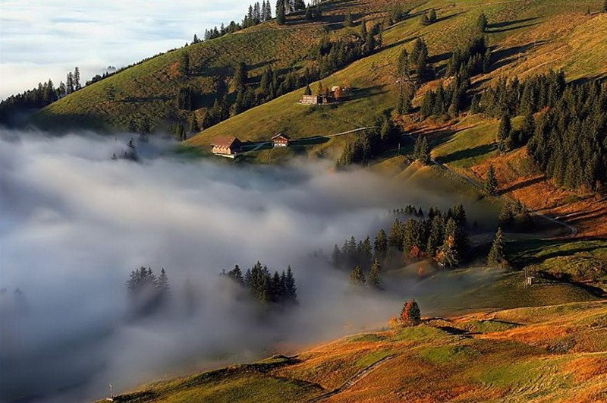
Осень
Осень подразделяют на подсезоны:
1-23 сентября - Начало осени;
24 сентября - 14 октября - Золотая осень;
15-22 октября - Глубокая осень;
23 октября -26 ноября - Предзимье;
27-30 ноября - Первозимье.
У осени есть и другие названия: «Осенины», «Мокропогодье».

Slide 3
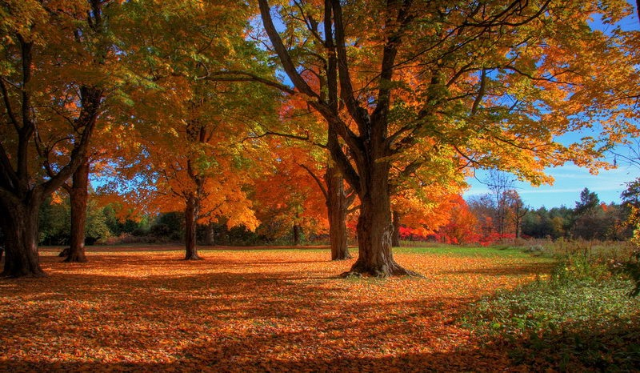
В старину осень встречали трижды:
1) В Семен-день 14 сентября (1 сентября по старому стилю) - день памяти Симеона Столпника - Семена Летопроводца;
2) На рождество Богородицы 21 сентября ( 8 сентября по старому стилю) - праздник женщин и женских работ
3) На день Феодоры 24 сентября (11 сентября по старому стилю).

Slide 4
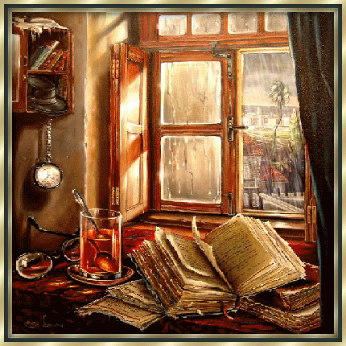
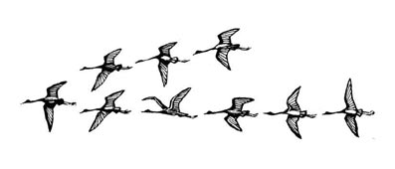
Астрономическая осень начинается со дня осеннего равноденствия (22 сентября).
По фенологическому календарю начало осени связывается с отлетом птиц, опадением желтых листьев, первыми заморозками.

Slide 5
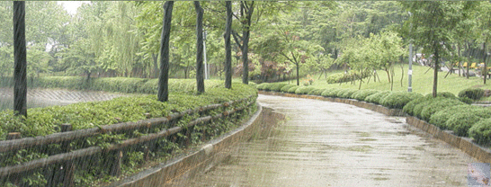
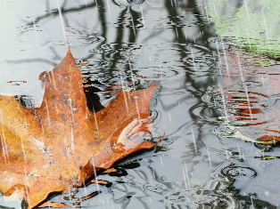
Различают два периода:
1) От первых заморозков до конца листопада;
2) От конца листопада до начала зимы. «Теплая осень - к долгой зиме». Осень начинается с 27 августа и длится 93 дня - по 26 ноября.

Slide 6
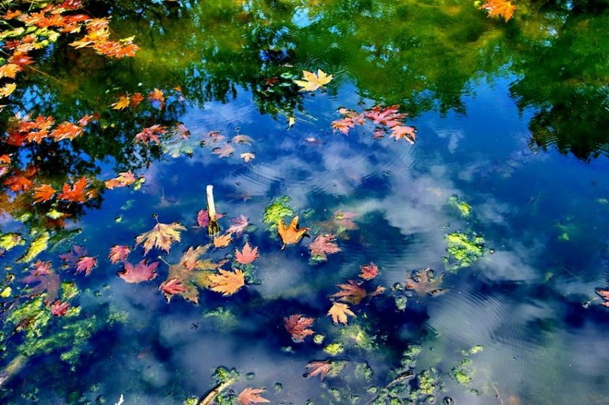
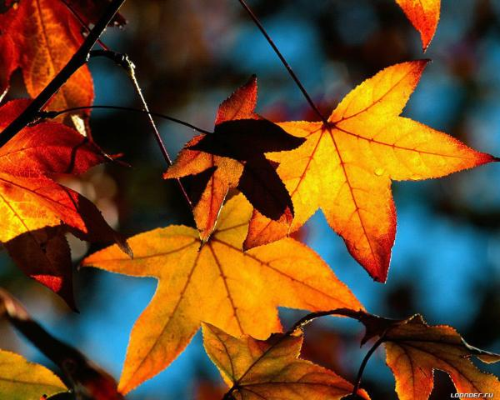
По Лесному календарю Бианки осень начинается с 21 сентября - первого месяца осени, «Месяца прощания перелетных с родиной», второй месяц - «Месяц полных кладовых» и третий - «Месяц зимних гостей». «Осенняя пора - птица со двора».

Slide 7
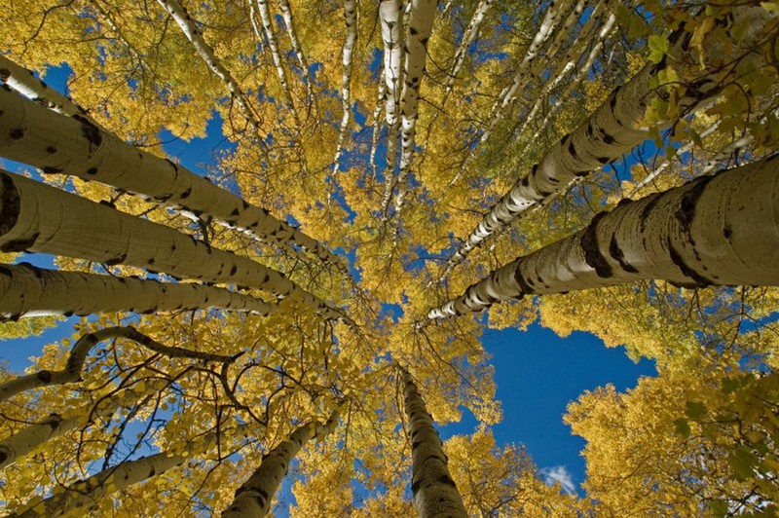

Slide 8
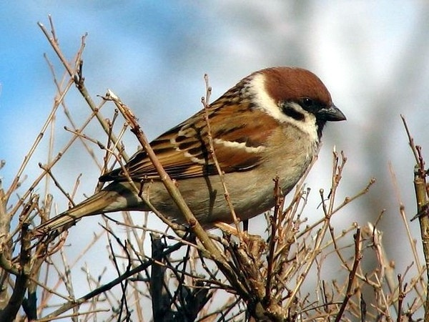
Приметы осени.
«Весна красна цветами, а осень снопами. Весна красна, да голодна, осень дождлива, да сытна. Осенью и у воробья пир. Осень - погоды перемен восемь. Весною дождь парит, осенью мочит.

Slide 9
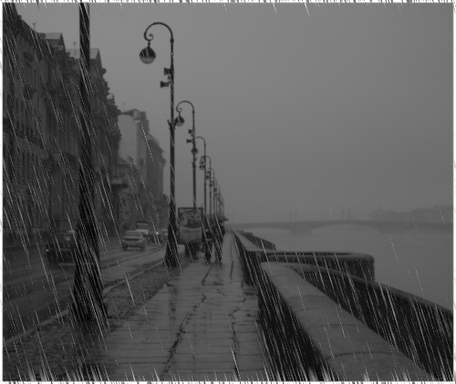
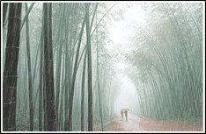
Осенний дождь мелко сеется, да долго тянется. Весной что рекой прольет - капли не видать, осенью ситцем просеет, а воду хоть ведром черпай. Не будь в осень тороват (щедрый, расточительный), будешь к весне богат.

Slide 10
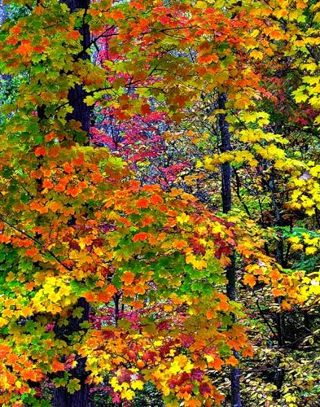
Осенняя ночь на двенадцати подводах едет. Теплая осень - к долгой зиме. Осенью серенько, так жди красного денька. Если с дерева лист не чисто спадает - будет холодная зима. Если листопад пройдет скоро, надо ожидать крутой зимы.

Slide 11
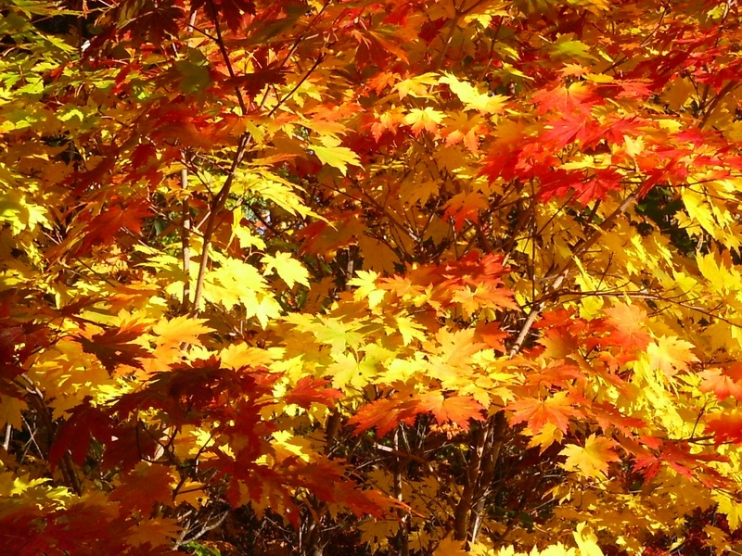
Поздний листопад - к суровой и продолжительной зиме.
Лист хотя и пожелтел, но отпадает слабо - морозы наступят не скоро.

Slide 12
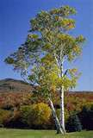
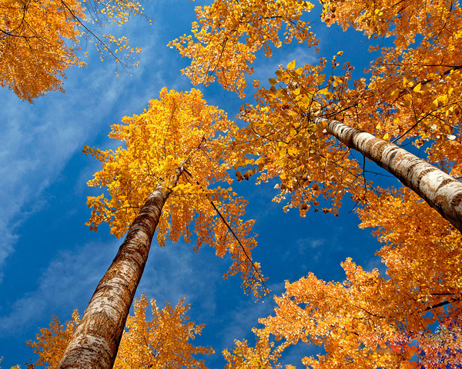
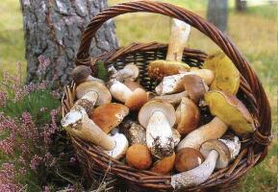
Если осенью листья березы начнут желтеть с верхушки, то будущая весна будет ранняя, а если снизу - то поздняя. Появились опенки - лето кончилось. Хлебород - перед строгой зимой.

Slide 13
Высоко птицы перелетные летят осенью, так снегу много будет, а низко - так малы снега будут. Строгой зиме быть, коли птица дружно в отлет пошла. Осенью птицы летят низко - к холодной, высоко - к теплой зиме.

Slide 14
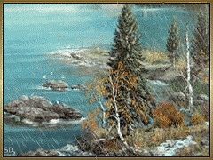
Если луга опутаны тенетником, гуси гуляют стадами, скворцы долго не отлетают, а зайцы долго не белеют, то осень будет протяжная и ядреная.
Куры начинают линять рано осенью - к теплой зиме. Появление комаров поздней осенью - к мягкой зиме.

Slide 15
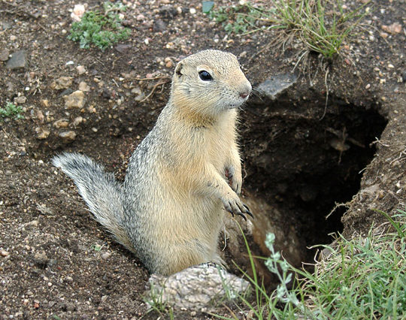
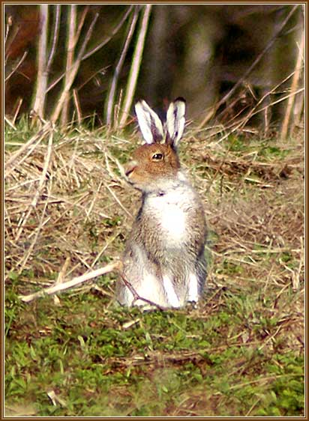
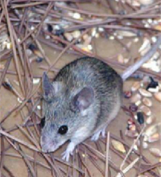
Если в зайцах много жиру, то зима будет суровая. Если мыши во льну гнездо совьют, то в зиму большие снега будут. Если мыши отрывают норы на теплую сторону - зима суровая. Кроты и мыши делают большие запасы - к суровой и снежной зиме. Если кроты к осени натаскивают в свои норы много жнивья или соломы - зима предстоит холодная».

Slide 16
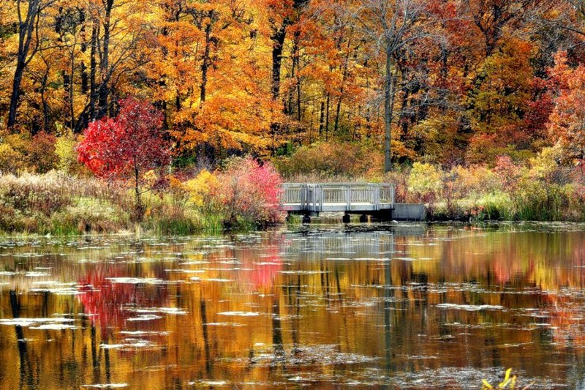
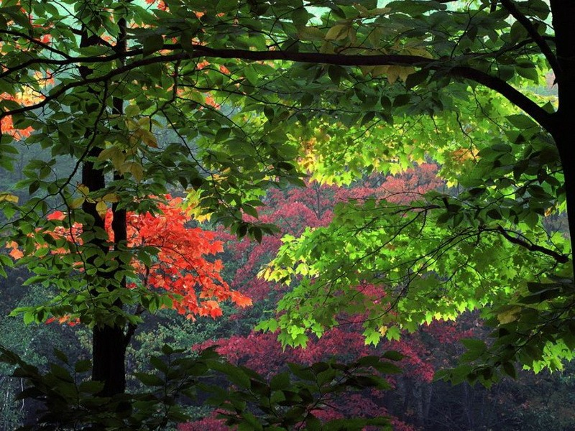
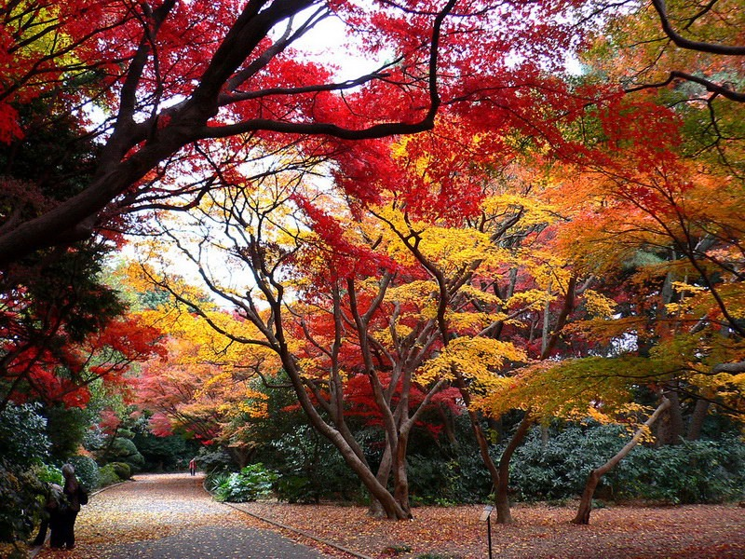
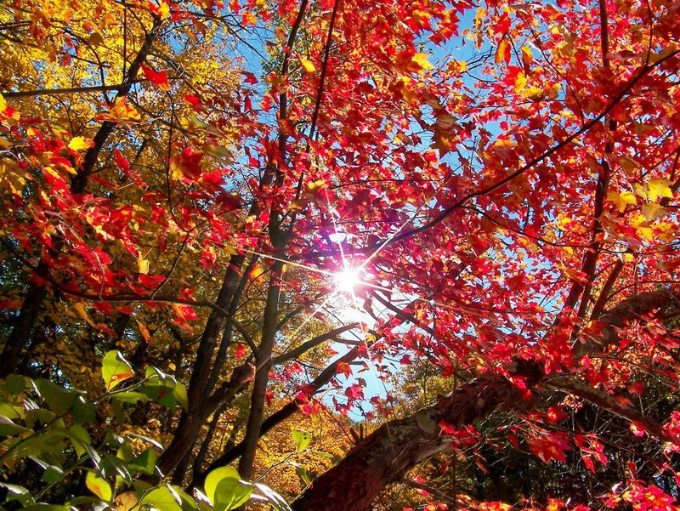
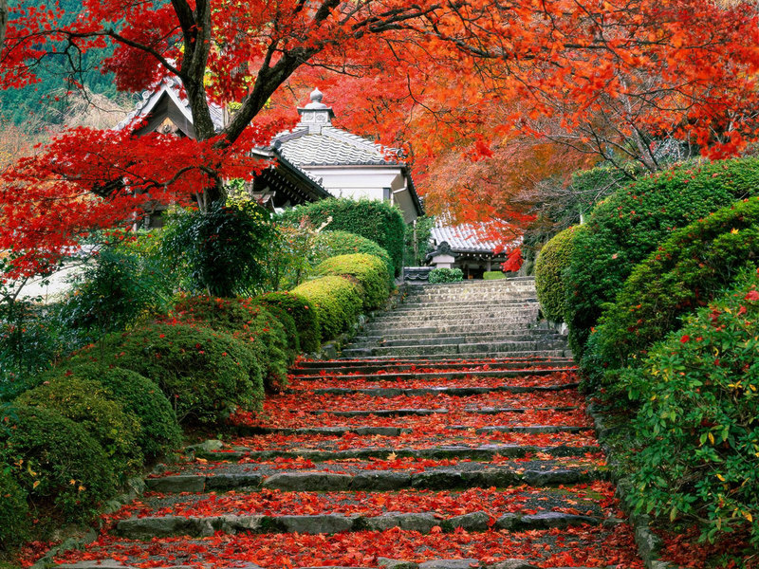

Slide 17
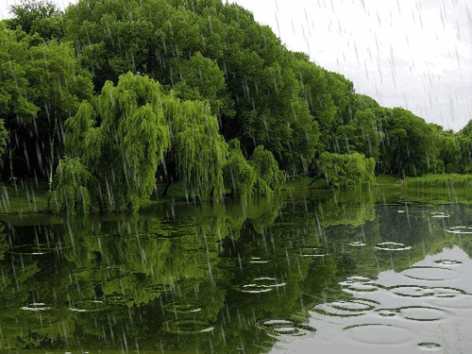

Slide 18
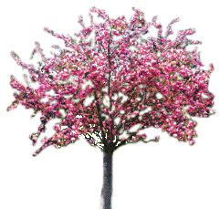
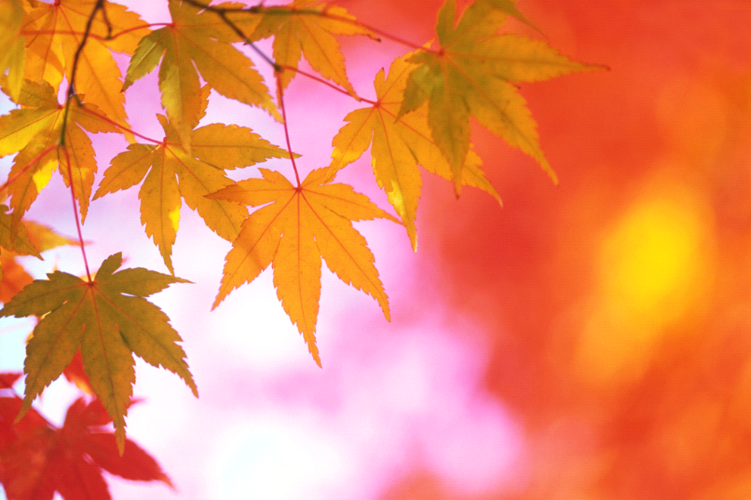
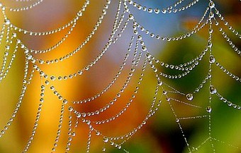
В поэзии осень часто ассоциируется с грустью. Летнее тепло уходит, близятся зимние холода. Небо становится серым, а люди погружаются в свои мысли. Русский поэт Фёдор Тютчев в своих стихах описывал подобные явления следующим образом:
Обвеян вещею дремотой,
Полураздетый лес грустит…
Из летних листьев разве сотый,
Блестя осенней позолотой,
Ещё на ветви шелестит.

Slide 19
Используемые ресурсы:
1. Стихотворения И.Бунина, Ф.Тютчева, К.Бальмонта, Т.Снежиной.
2. Анимационные картинки и осенние пейзажи. 3. Материалы об осени, как времени года, приметы осени (с сайта «Википедия»). 4.Гиперссылки (материалы о бруснике, березе, зайце-русаке, аисте, воробье).

